Slide 1
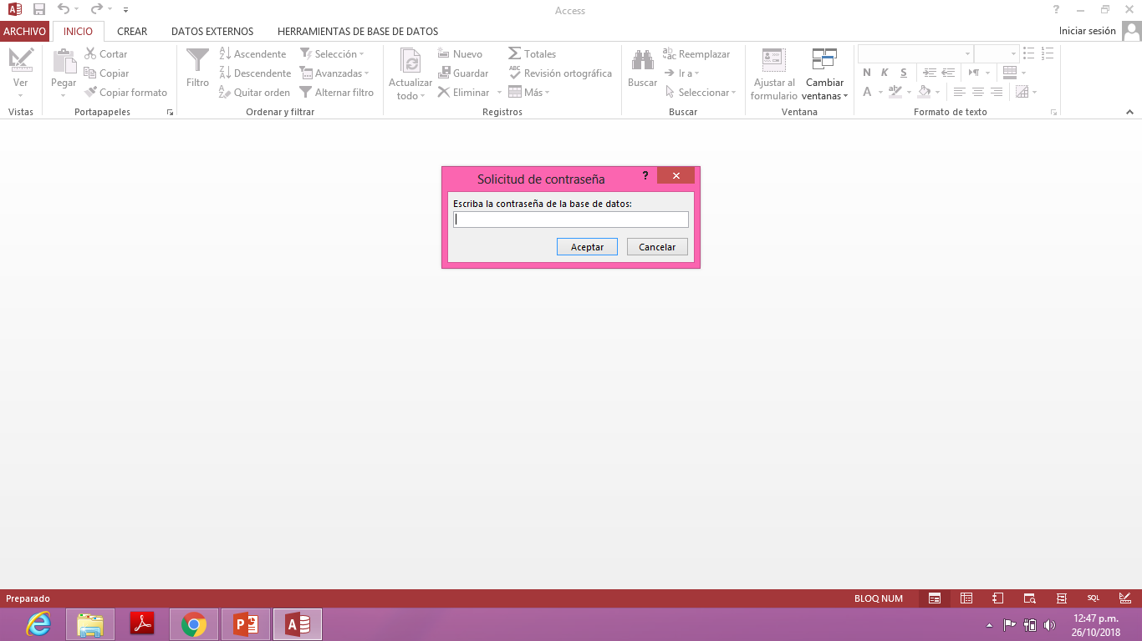
Inicio de la base

Slide 2
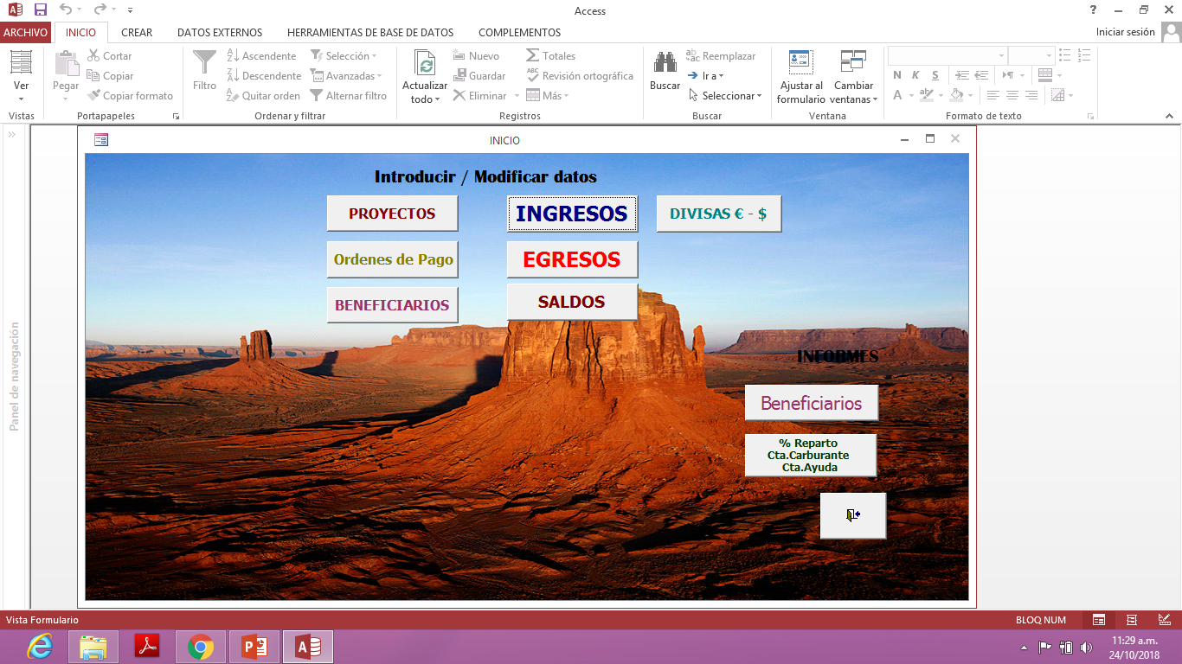
Pantalla principal de la base de datos de ACOES

Slide 3
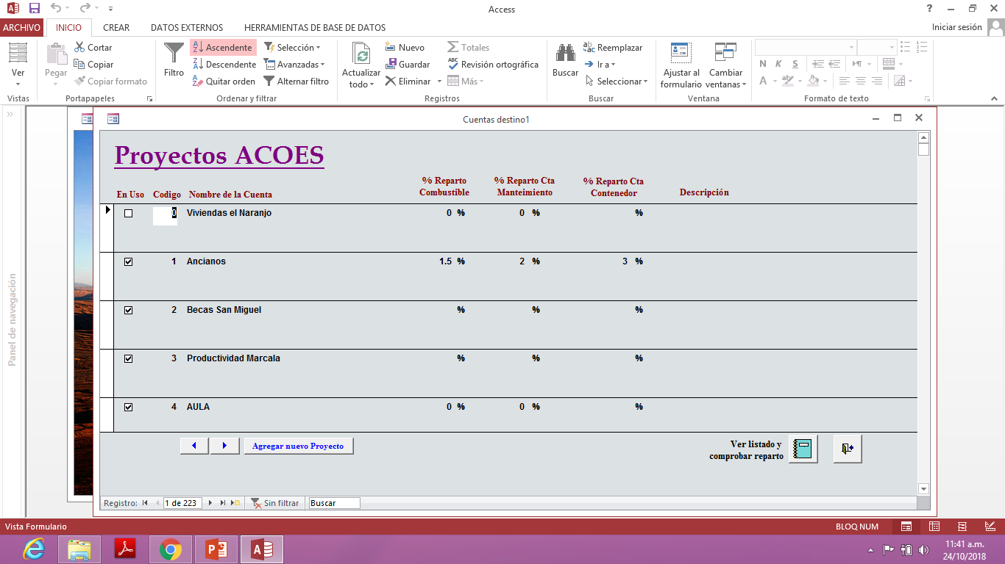
Lista de proyectos de ACOES

Slide 4
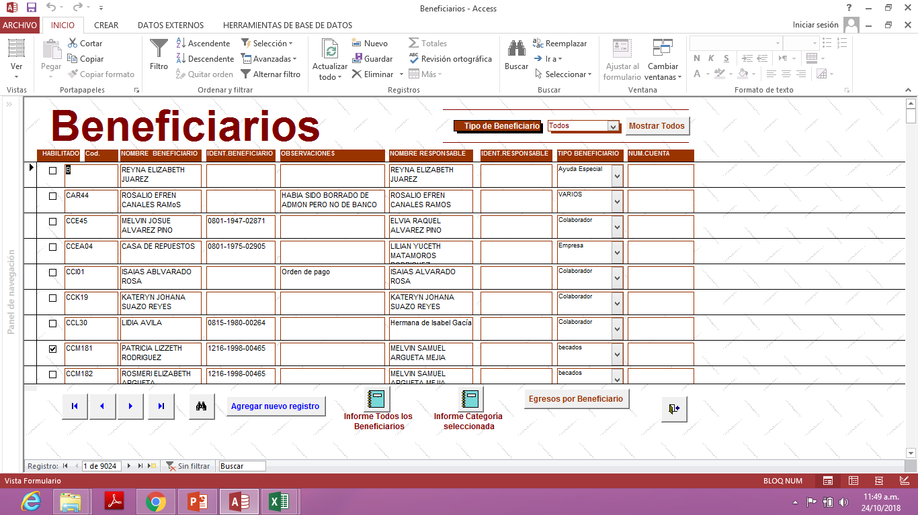
Se registra los beneficiarios, proveedores y voluntarios de ACOES

Slide 5
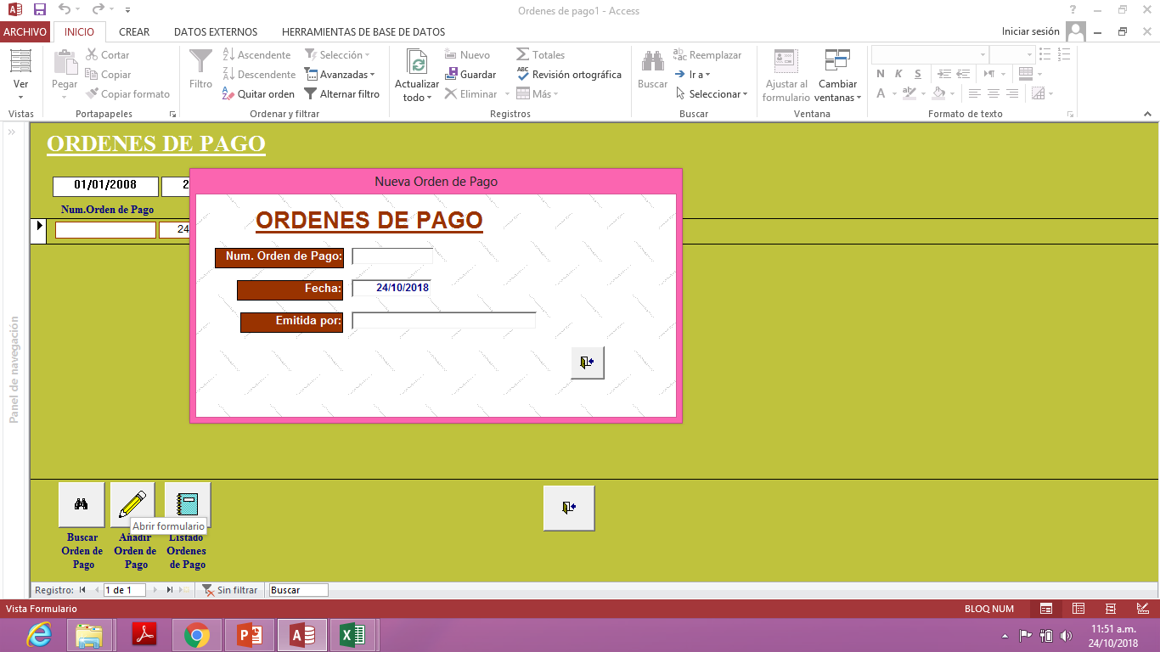
Se registra el numero de orden que el banco nos proporciona por cada pago

Slide 6
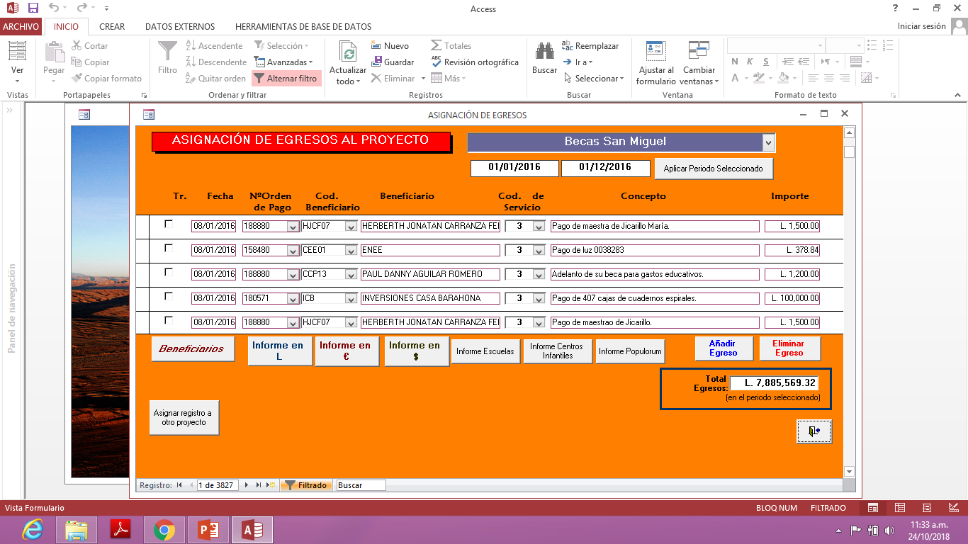
Se registra los gastos por cada proyecto

Slide 7
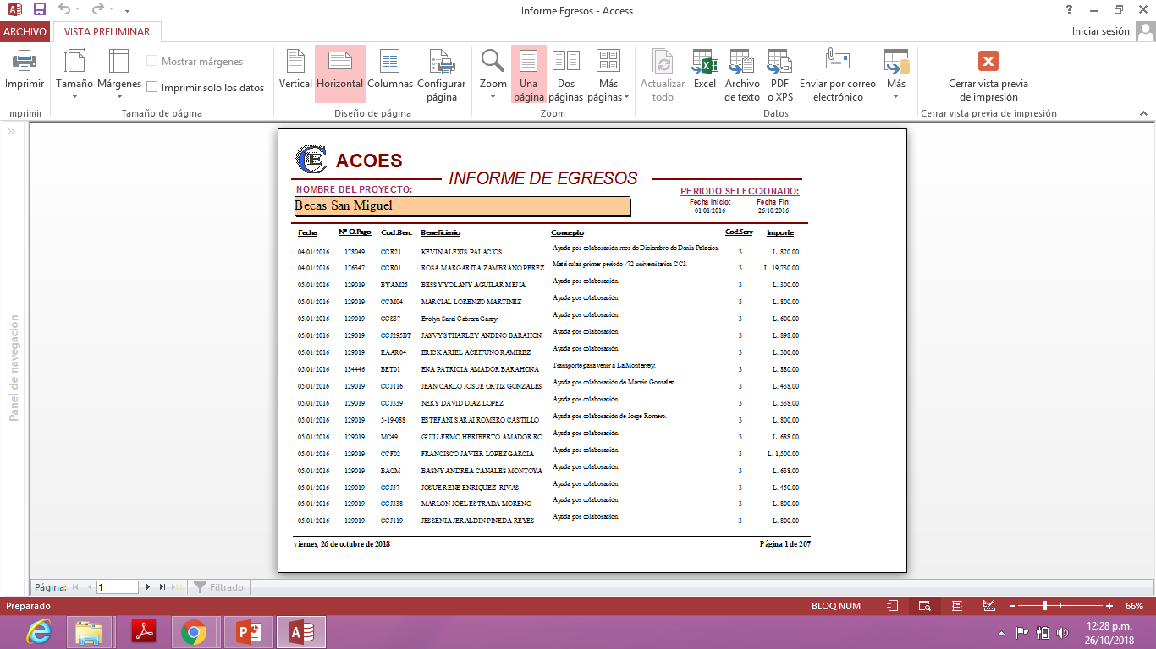
Esto estos son los gastos que administración entrega a cada proyecto

Slide 8
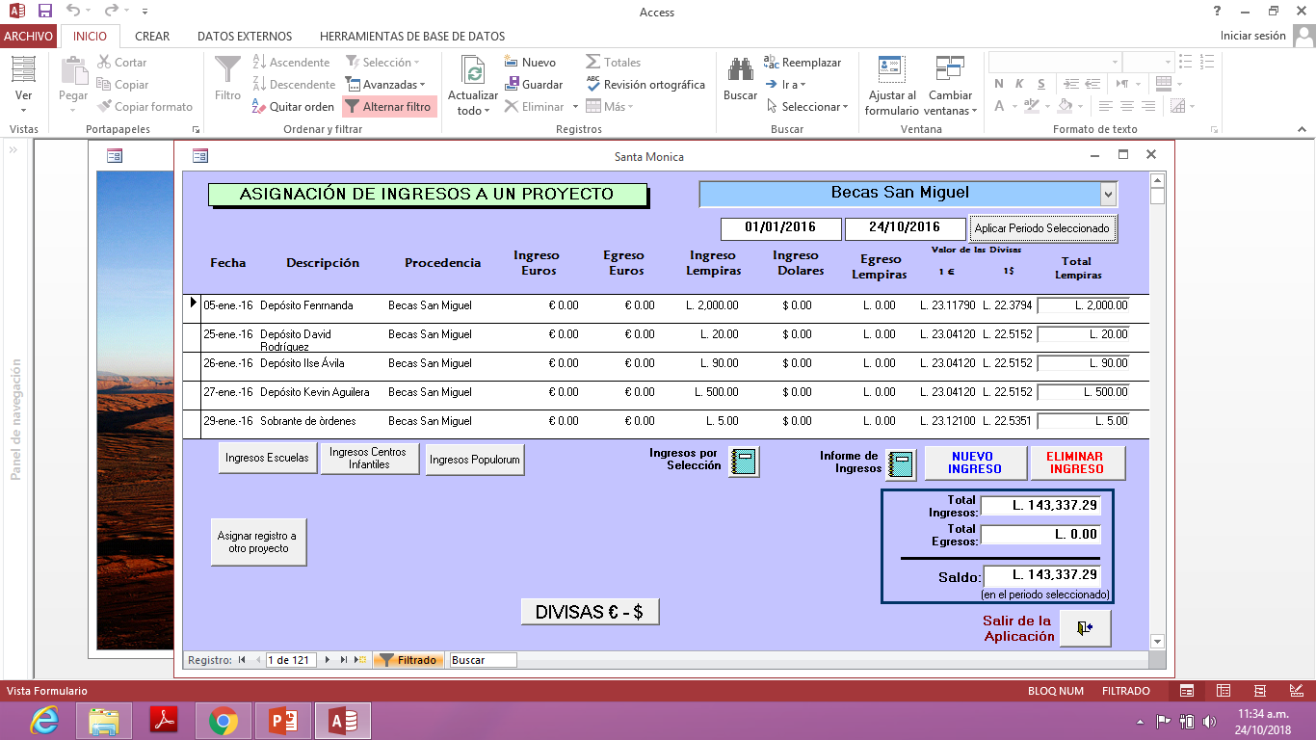
Se utiliza para el registro de depósitos de los diferentes proyectos

Slide 9
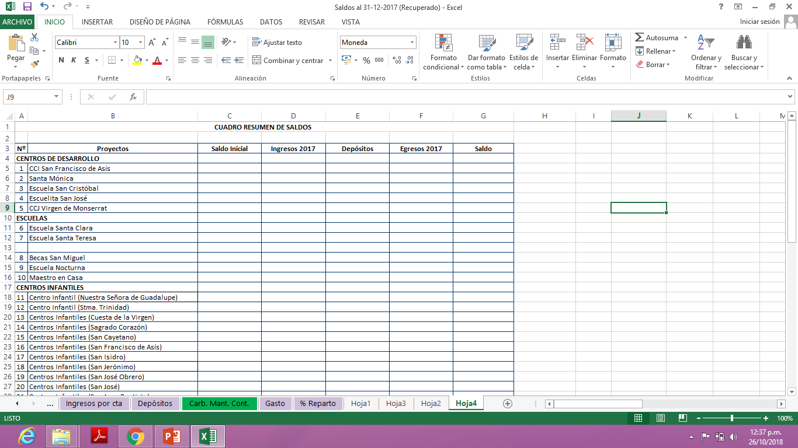
Aquí sacamos los saldos por cada proyecto. Vamos adjuntando toda la información que llevamos en los Excel y en access

Slide 10
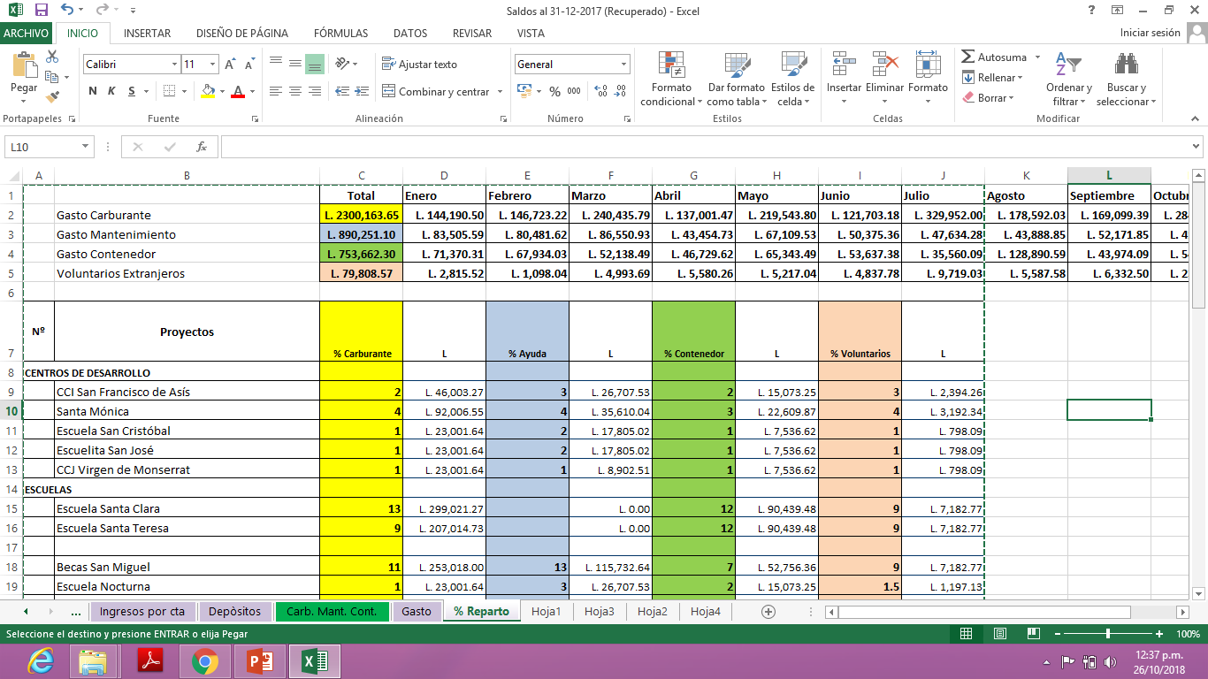
La distribución de los gastos comunes:
Carburante
Cuenta de ayuda
Contenedor
Voluntarios

Slide 11
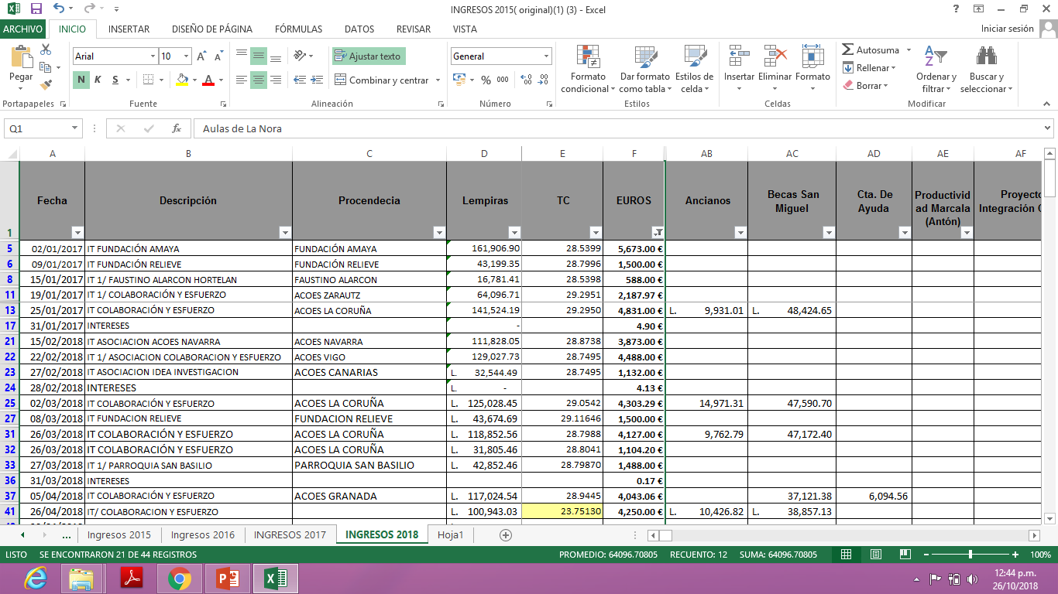
Así es como llevamos los ingresos

